Slide 1


Chào mừng quý thầy cô và các bạn học sinh về dự tiết âm nhạc

Slide 2
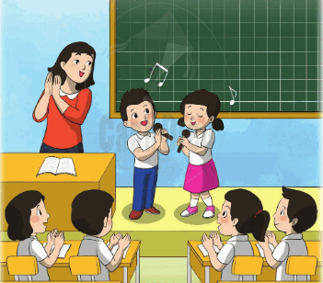
TIẾT 25
+ Ôn tập hai bài hát: Chúc Mừng , Bàn Tay Mẹ
+ Nghe nhạc bài: Lý Cây Bông

Slide 3

ÔN BÀI HÁT BÀN TAY MẸ

Slide 4

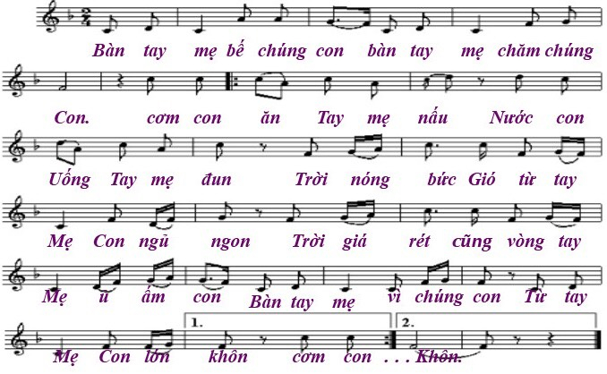
BÀN TAY MẸ
Vừa phải – tha thiết

Slide 5


Slide 6

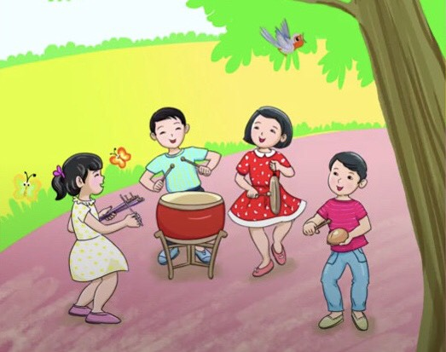
CÂU 1: Bàn tay mẹ bế chúng con bàn tay mẹ chăm chúng con
CÂU 2: Cơm con ăn tay mẹ nấu, nước con uống tay mẹ đun
CÂU 3: Trời nóng bức gió từ tay mẹ con ngủ ngon
CÂU 4: Trời giá rét cũng vòng tay mẹ ủ ấm con
CÂU 5: Bàn tay mẹ vì chúng con, Từ tay mẹ con lớn khôn
HÁT KẾT HỢP GÕ PHÁCH

Slide 7

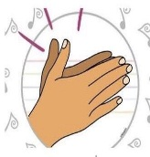
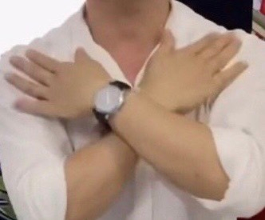


HÁT KẾT HỢP BỘ GÕ CƠ THỂ
CÂU 1: Bàn tay mẹ bế chúng con bàn tay mẹ chăm chúng con
CÂU 2: Cơm con ăn tay mẹ nấu, nước con uống tay mẹ đun
CÂU 3: Trời nóng bức gió từ tay mẹ con ngủ ngon
CÂU 4: Trời giá rét cũng vòng tay mẹ ủ ấm con
CÂU 5: Bàn tay mẹ vì chúng con, từ tay mẹ con lớn khôn

Slide 8
GV HD HS ôn hát kết hợp đối đáp hòa giọng theo điều khiển của GV

Slide 9

Chúc thầy cô mạnh khỏe, các bạn HS chăm ngoan học giỏi

